Slide 1


Slide 2

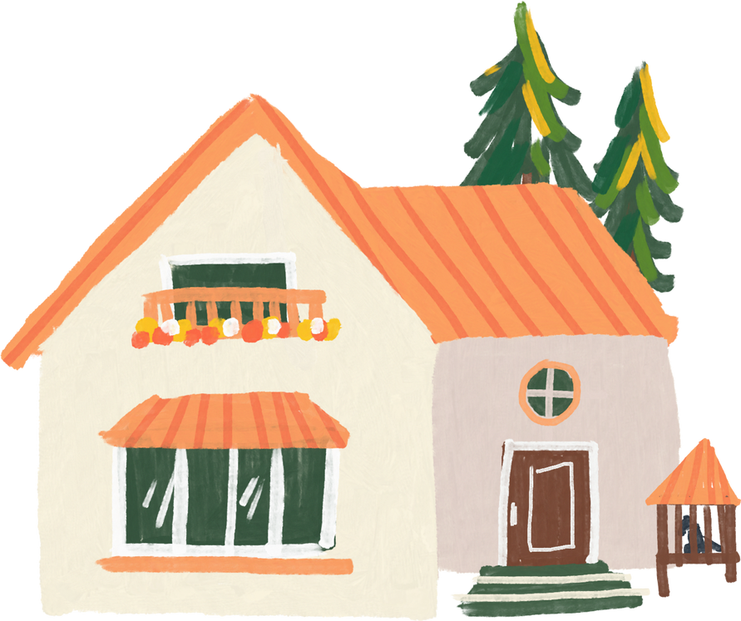



Hãy chọn một ngôi nhà mà em thích và trả lời câu hỏi có chứa trong ngôi nhà đó nhé!
Notes:
Nhấn vào các ngôi nahf để đến câu hỏi, nhấn vào khung chữ trò chơi để đến slide tiếp

Slide 3
30 + 9 = ?
39

Slide 4
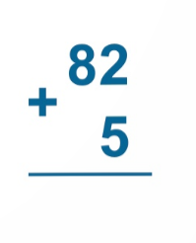
?
87

Slide 5
72 + 4 = ?
76

Slide 6


Slide 7


Slide 8

1. Đặt tính rồi tính
a
42 + 4
a
73 + 6
a
34 + 5

Slide 9
1. Đặt tính rồi tính
a
42 + 4
a
73 + 6
a
34 + 5
42
4
73
6
34
5
+
+
+
46
79
39

Slide 10
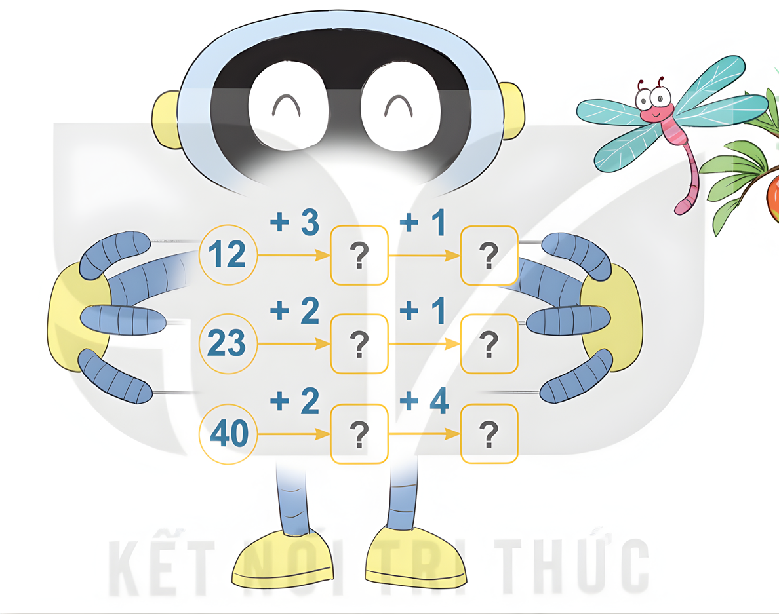


2. Số?
15
16
25
26
42
46

Slide 11

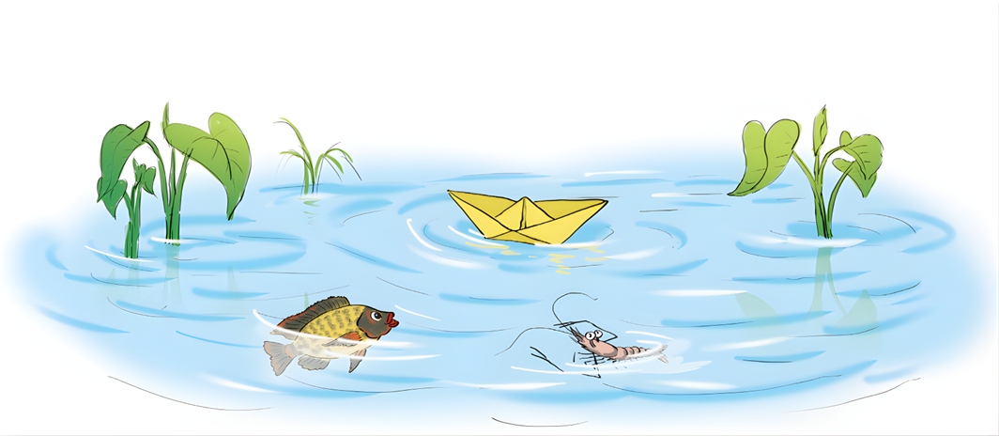
3. Bạn Mai gấp được 25 chiếc thuyền giấy. Em Mi gấp được 3 chiếc thuyền giấy. Hỏi cả hai chị em gấp được bao nhiêu chiếc thuyền giấy?
25
?
+
3
?
?
=
28

Slide 12
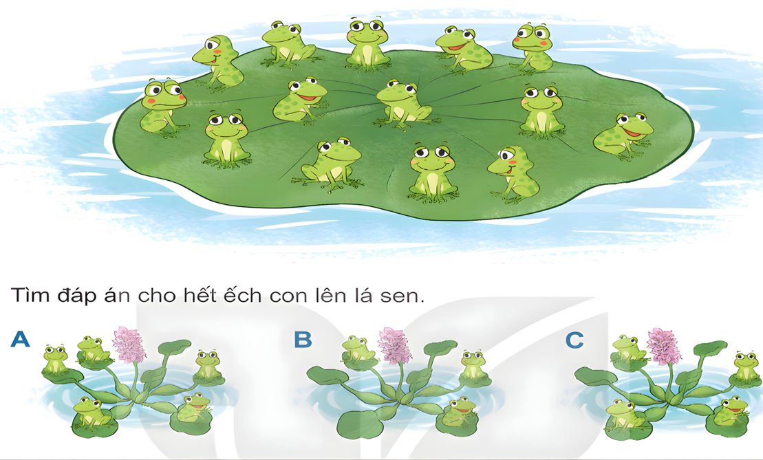

4. Lá sen chỉ chở được 17 chú ếch con. Trên lá sen đang có 14 chú ếch con.
a
Tìm đáp án cho hết ếch con lên lá sen.

Slide 13


Slide 14
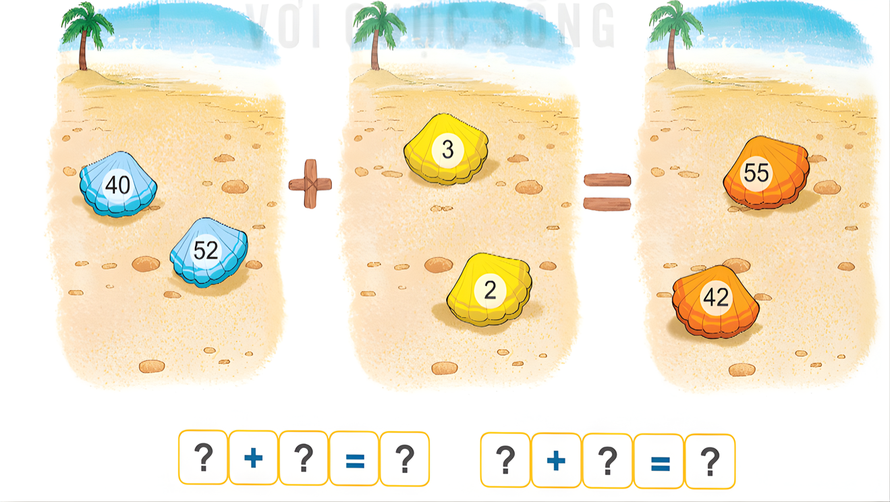
5. Lấy mỗi số trên vỏ sò màu xanh cộng với một số trên vỏ sò màu vàng để được một số trên vỏ sò màu cam. Tìm các phép tính đó.
52
3
40
2
42
52
3
55

Slide 15


Slide 16
CHÚC CÁC EM
HỌC TỐT!
CHÚC CÁC EM
HỌC TỐT!

